Slide 2
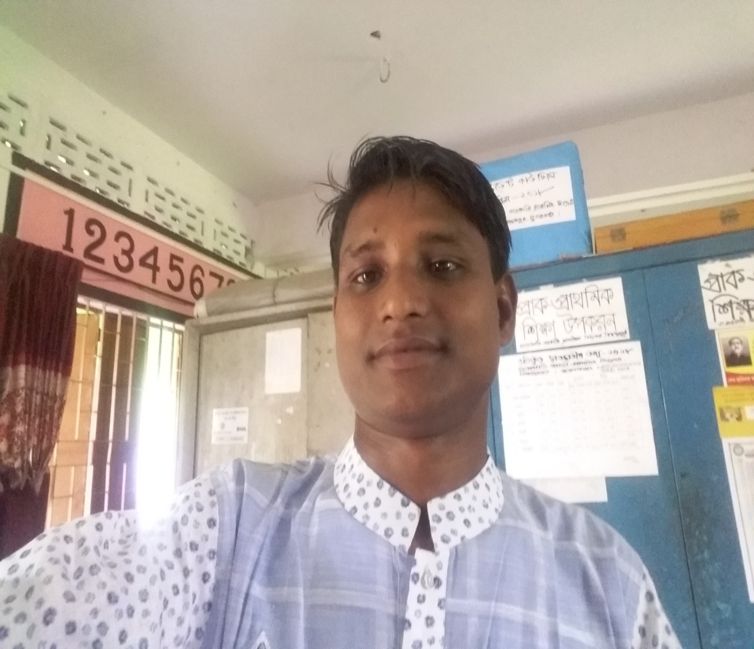
শিক্ষক পরিচিতি
মোঃ মহিন উদ্দিন
সহকারি শিক্ষক
লালারগাঁও সরকারি প্রাঃবিঃ
বিশ্বম্ভরপুর,সুনামগঞ্জ।
মোবাইল ০১৯১৫-২১৬৫৬১।
Gmail-mohinuddin22333@gmail.com

Slide 3
পাঠ পরিচিতি
শ্রেণীঃ- ৩য়
বিষয়ঃ-বাংলা
পাঠঃ কবিতা-তালগাছ
পাঠ্যাংশঃ তালগাছ এক পায়ে-------পৃথিবির কোনটি।
তারিখঃ ২১/০৯/২০১৯ ইং
সময়ঃ-৪০ মিনিট।

Slide 4
শিখণফল
১/ কবিতা আবৃত্তি করতে পারবে ।
২/ নতুন শব্দ খুঁজে বের করতে পারবে ।
৩/ নতুন শব্দের অর্থ বলতে পারবে ।
৪/ ছোট ছোট প্রশ্নের উত্তর দিতে পারবে।

Slide 5
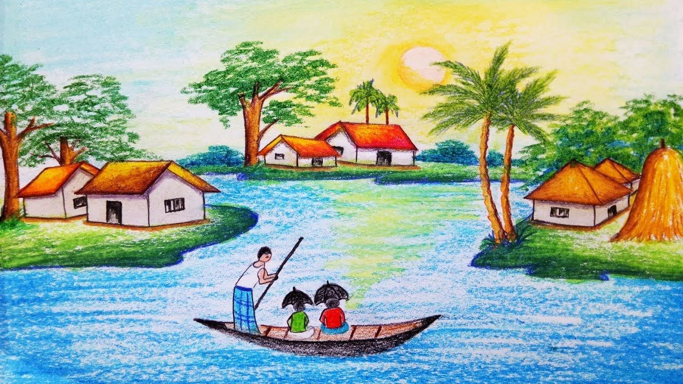
চল আমরা কিছু ছবি দেখি
গ্রামের ছবি

Slide 6
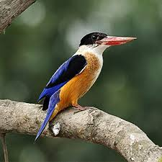
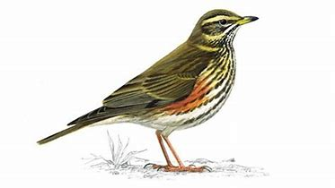
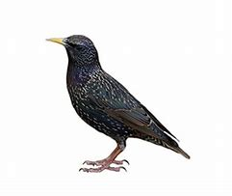
এবার আমরা কিছু পাখির ছবি দেখবো
মাছরাঙা, চড়ুই, ও কোকিল

Slide 7
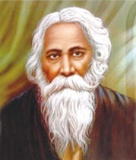
এখন আমরা একজন ব্যক্তির ছবি দেখবো
বিশ্ব কবি
রবীন্দ্রনাথ ঠাকুর

Slide 8
পাঠ ঘোষণা
কবিতা-তালগাছ
কবি- রবীন্দ্রনাথ ঠাকুর

Slide 9
তালগাছ একপায়ে দাঁড়িয়ে
সব গাছ ছাড়িয়ে
উঁকি মারে আকাশে।

Slide 10
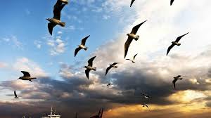
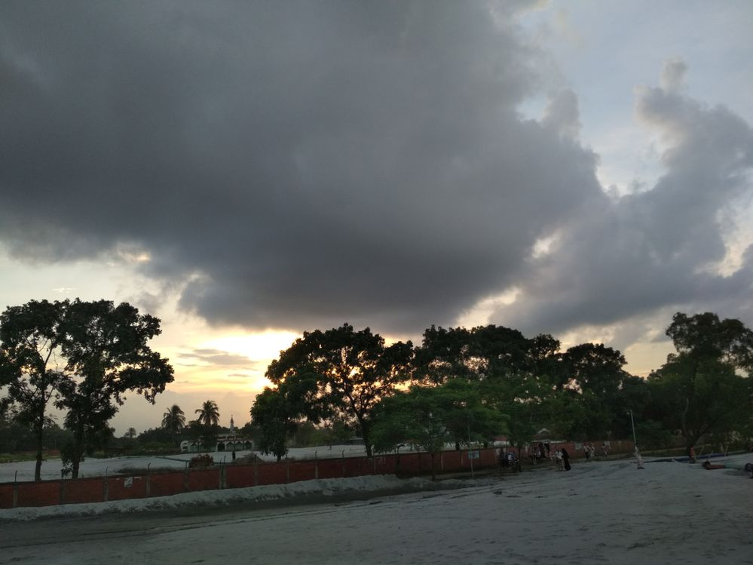
মনে সাধ,কালো মেঘ ফুঁড়ে যায়,
একে বারে উড়ে যায়
কোথা পাবে পাখা সে ?

Slide 11
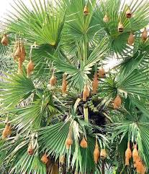
তাই তো সে ঠিক তার মাতাতে
গোল গোল পাতাতে
ইচ্ছেটি মেলে তার ,
মনে মনে ভাবে,বুঝি ডান এই,
উড়ে যেতে মানা নেই
বাসাখানি ফেলে তার।

Slide 12
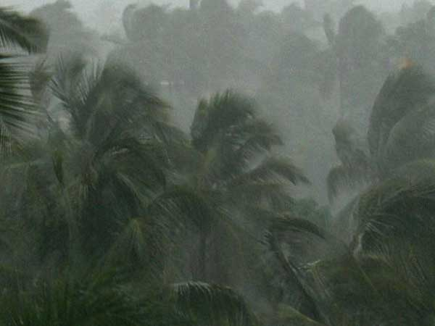
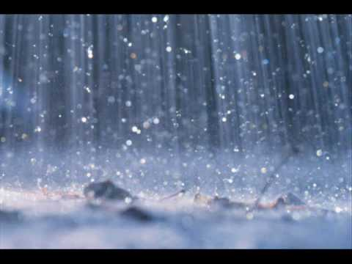
সারাদিন ঝরঝর থত্থর
কাঁপে-পাতা পত্তর
ওড়ে যেন ভাবে ও ,
মনে মনে আকাশেতে বেড়িয়ে
তারাদের এড়িয়ে
যেন কোথা যাবে ও ।

Slide 13
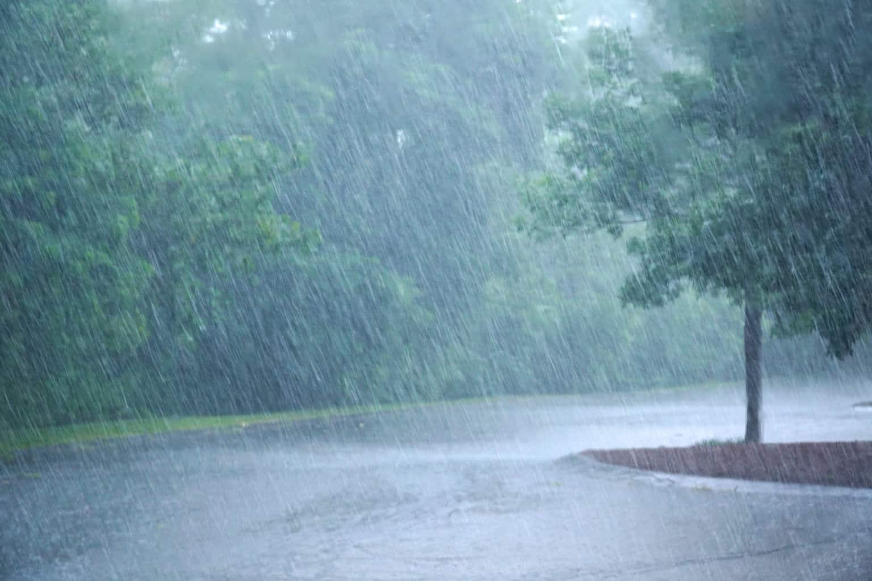
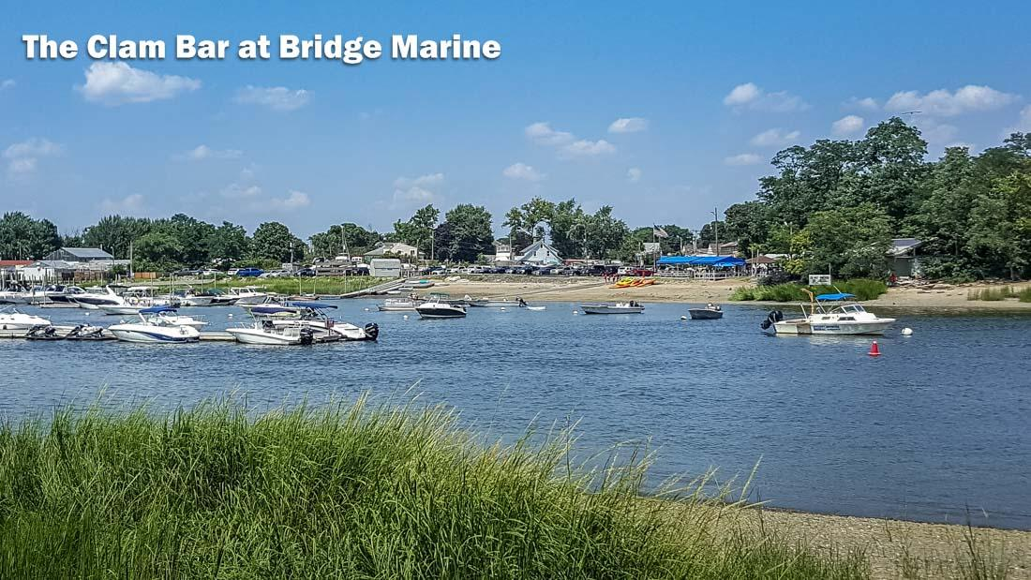
তারপরে হাওয়া যেই নেমে যায়,
পাতা-কাপা থেমে যায় ,
ফেরে তার মনটি –

Slide 14
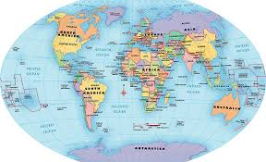
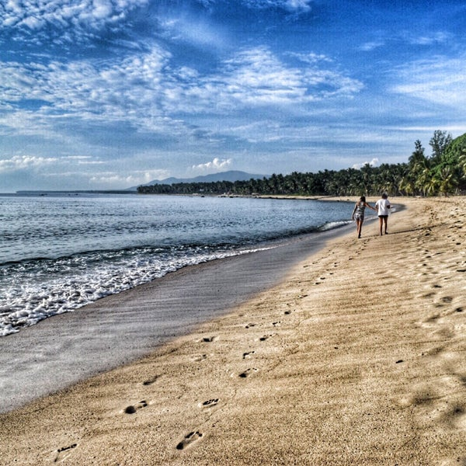
যেই ভাবে মা যে হয় মাটি তার,
ভালো লাগে আরবার
পৃথিবীর কোণটি।

Slide 15
দলগত কাজ
কবিতা আবৃত্তি দল গঠন করে
লাল দল-১ জন
নীল দল-১ জন
হলুদ দল-১ জন

Slide 16
পাঠ মুল্যালয়
পাঠ হতে নতুন শব্দ খুঁজে বের করো
দল-লাল রঙ
উকি ফুঁড়ে ডানা
দল হলুদ রঙ
ঝরঝর থত্থর পত্তর
হাওয়া আরবার কোণটি
দল নীল রঙ

Slide 17
আমরা নতুন শব্দের অর্থ জানবো
ফুঁড়ে
শেষ
হাওয়া
বাতাস
পত্তর
পাতা
আরবার
আরেকবার

Slide 18
এসো মুখে মুখে প্রশ্নের উত্তর বলি
কবির নাম কি ?
তাল গাছে কি দেখা যায় ?
গাছটির নাম কি ?
আকাশে কি দেখা যায় ?

Slide 19
বাড়ীর কাজ
“তালগাছ” কবিতার প্রথম ১২ লাইন মুখস্থ লিখি

Slide 20
সবাইকে অনেক অনেক ধন্যবাদ

